Slide 1
픽톡
Pictogram + Talk = PicTalk
선린인터넷고등학교_방성훈

Slide 2
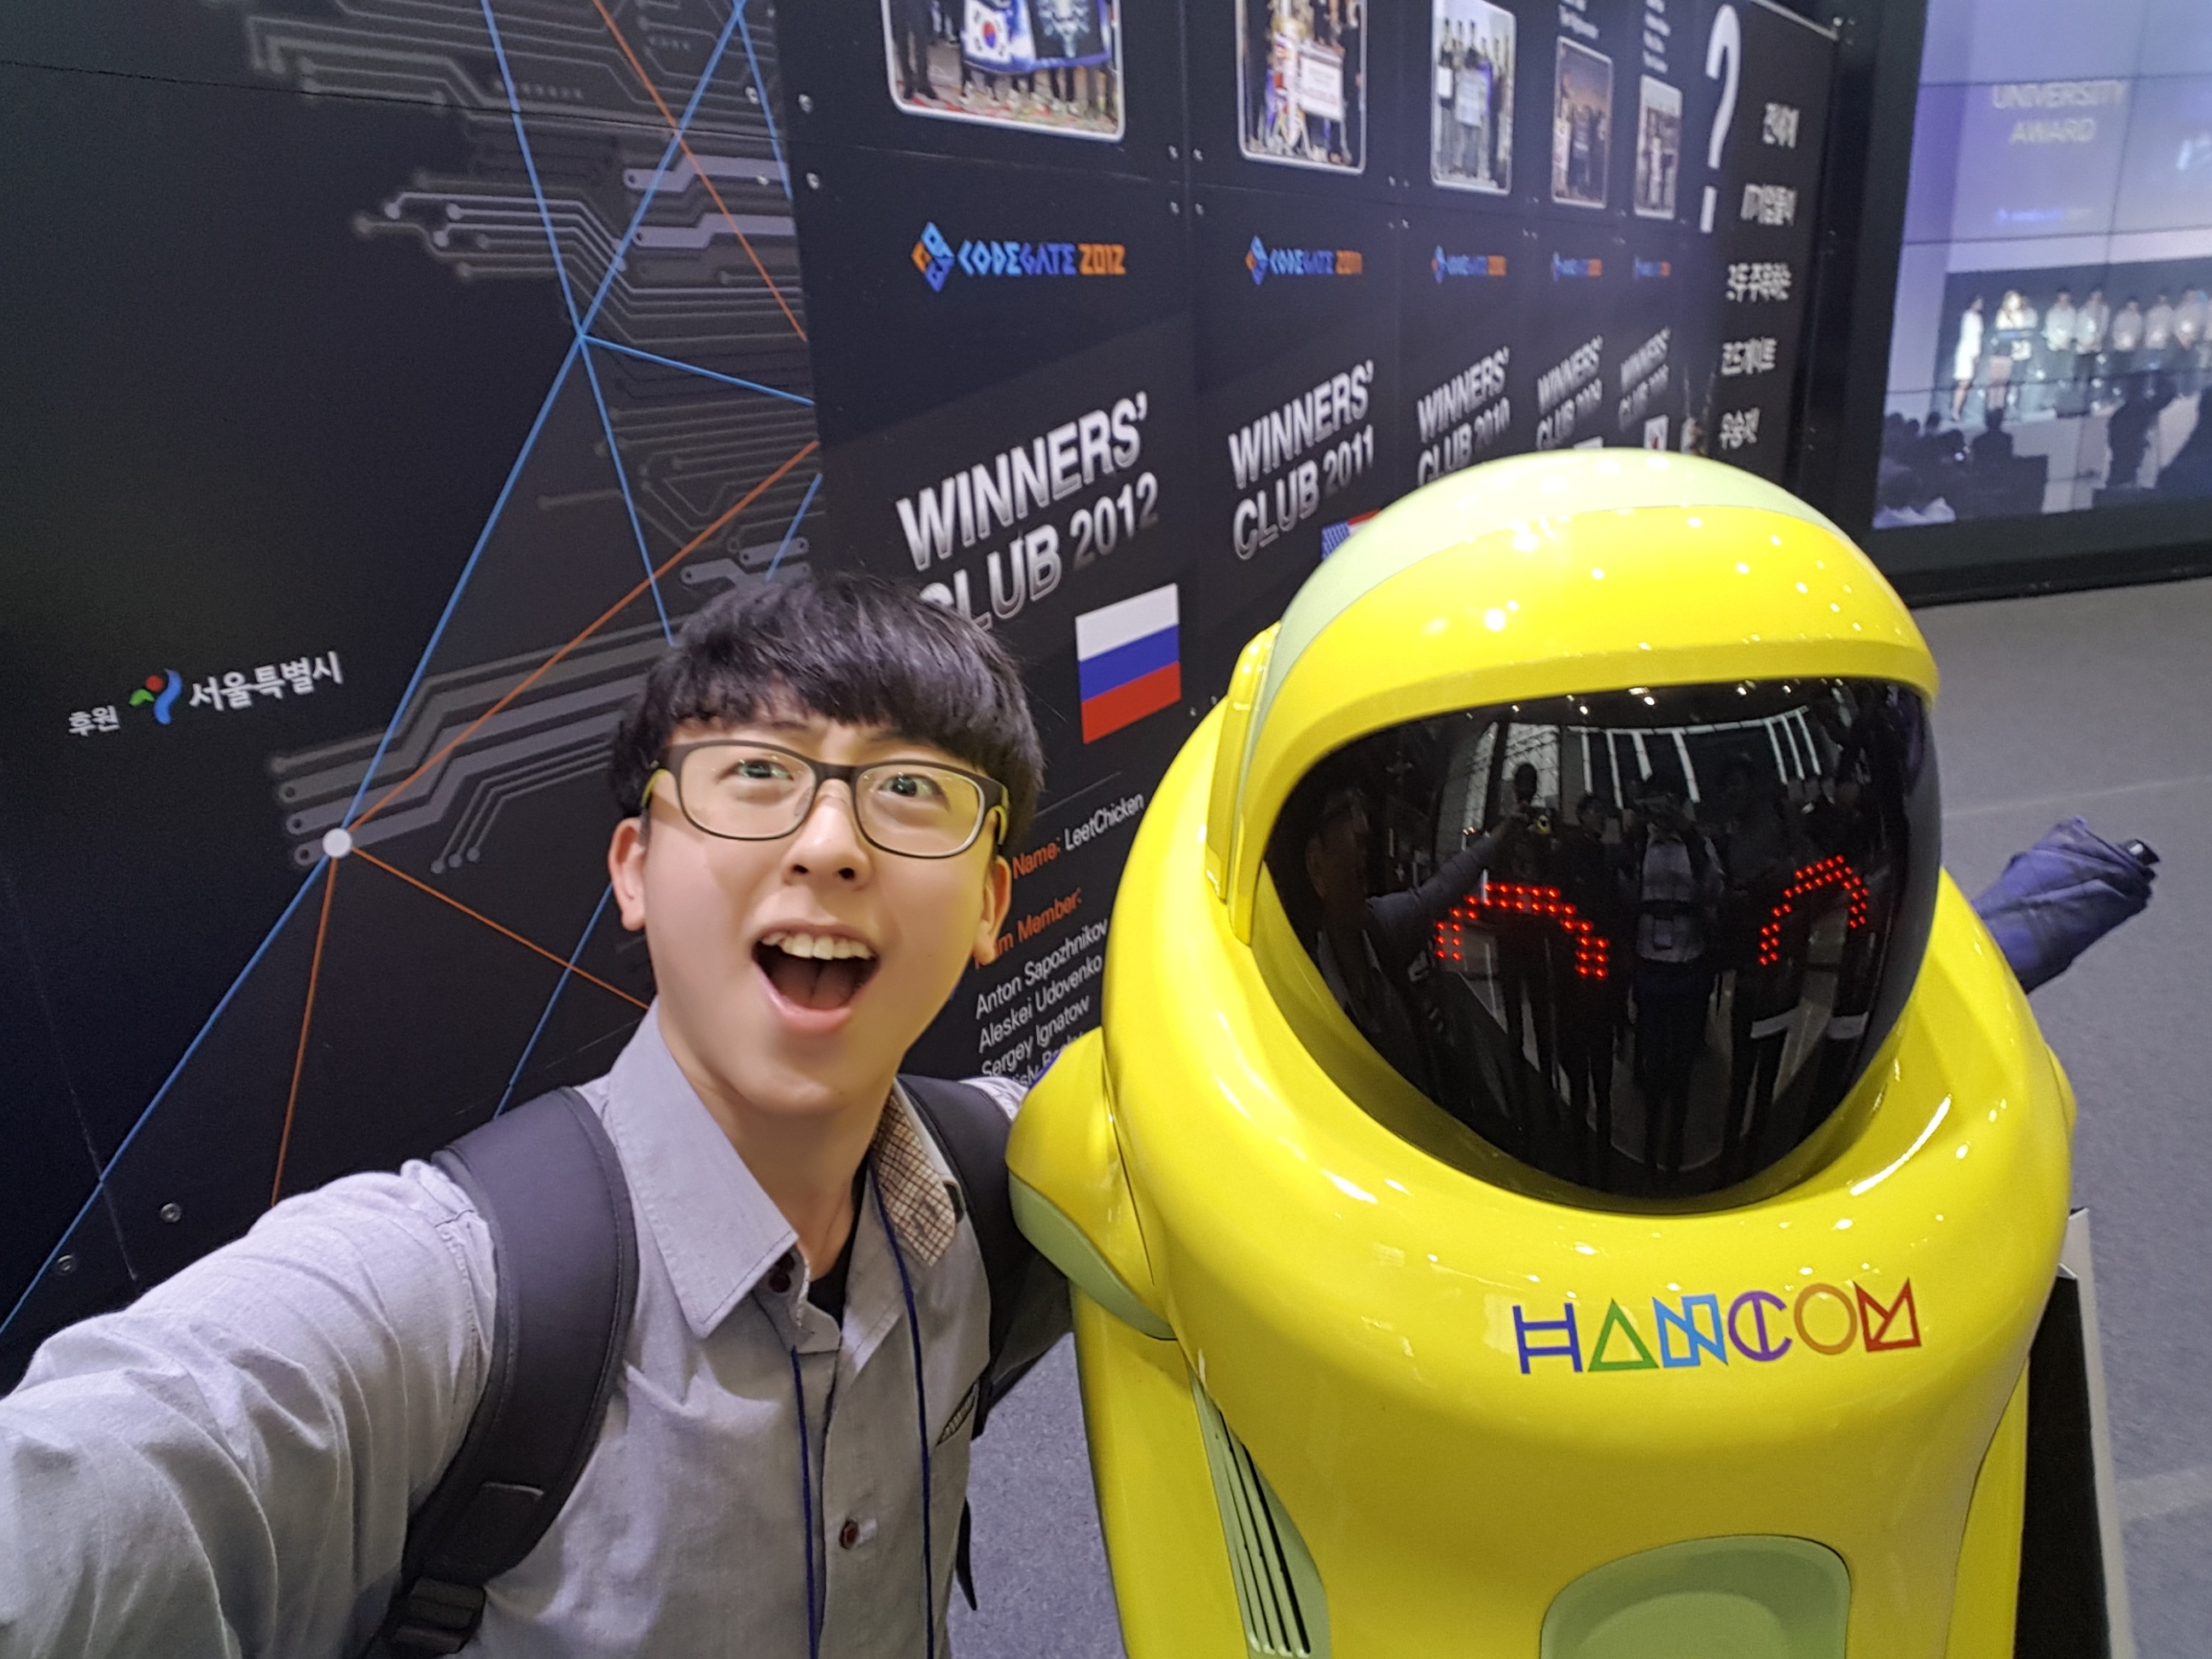
분야 :
팀원 소개
이름 :
방성훈
다
코드게이트서 옴닉과 찰칵

Slide 3
분야
서비스 컨셉
생활정보
그림(픽토그램)으로
외국인과 소통하는 앱

Slide 4

타겟
번역기 사용이 어려운 지역으로 떠나는 여행자
비장애인과의 소통이 힘든 청각장애인

Slide 5
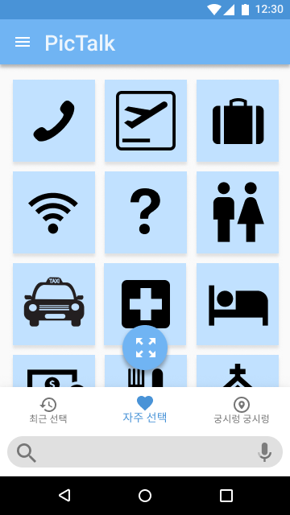
메인 화면에는 ‘최근 선택’한 픽토그램과 ‘자주 선택’한 픽토그램을 상단에 노출시킵니다.
메인 화면

Slide 6
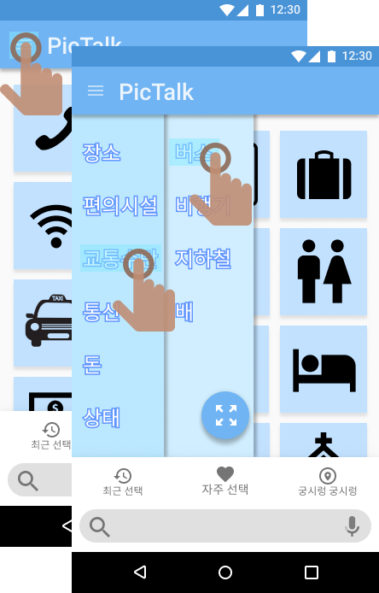
좌측 상단의 메뉴를 선택하여 자신이 선택할 픽토그램의 분류를 찾아 들어갑니다.
메뉴

Slide 7
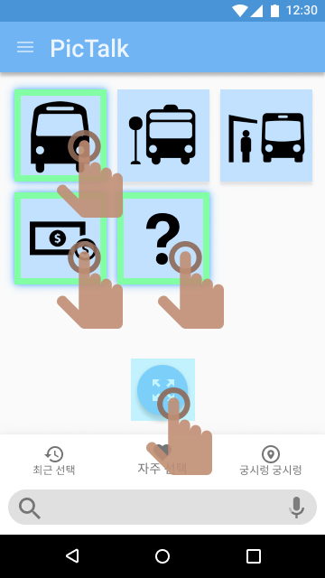
사용자가 원하는 분류를 선택하면, 분류 결과에 부합하는 픽토그램들만 보여집니다. 이곳에서 사용자는 표현하고싶은 픽토그램을 몇가지 선택한 뒤 화면 가운데의 확대 버튼을 누릅니다.
선택

Slide 8
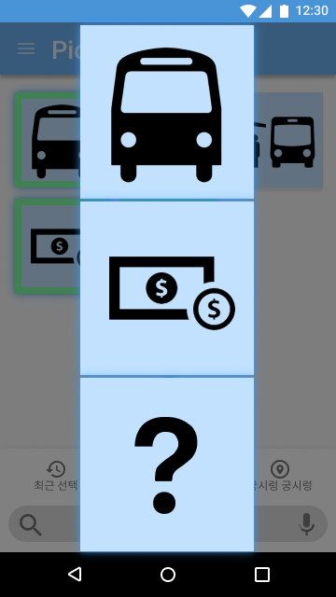
선택된 픽토그램들은 화면에 크게 표시되고, 상대방에게 자신의 의사를 전달하며 앱을 종료합니다.
확대

Slide 9

도와줘요 1
픽톡은 직접 입력을 통한 검색 기능에서 음성인식 기능을 도입할 것입니다.
제가 기존에 음성인식으로 애용하던 <voice-elements>는 기술적 충돌로 사용할 수 없게 되었습니다.
<voice-elements>외에 다양한 음성인식 라이브러리를 알려주세요!

Slide 10
도와줘요 2
메인 화면에 ‘최근 선택’ 과 ‘자주 선택’ 항목은 인터넷이 연결되어있지 않아도 작동하도록 ‘웹 스토리지’ 기술을 사용할 것입니다.
‘웹 스토리지’를 처음 사용해보는 저에게 노하우나 꿀팁들을 알려주세요!

Slide 11
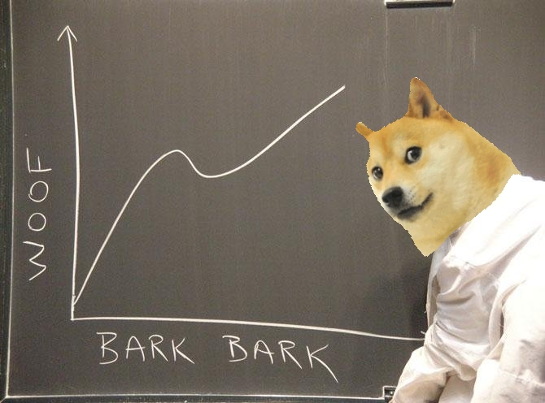
THANK YOU FOR READING IT

Slide 12
픽톡
긴 글 읽어주셔서 감사합니다!

